Slide 1

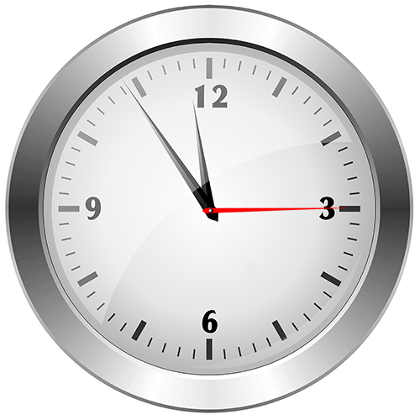
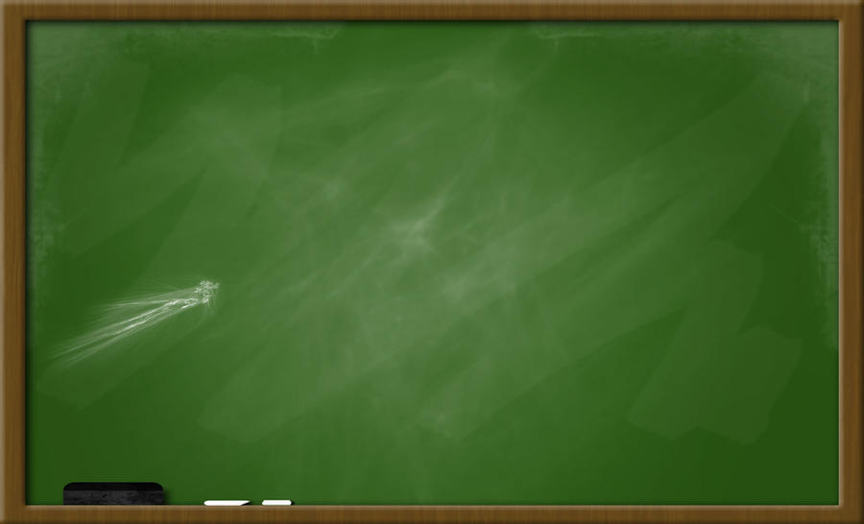
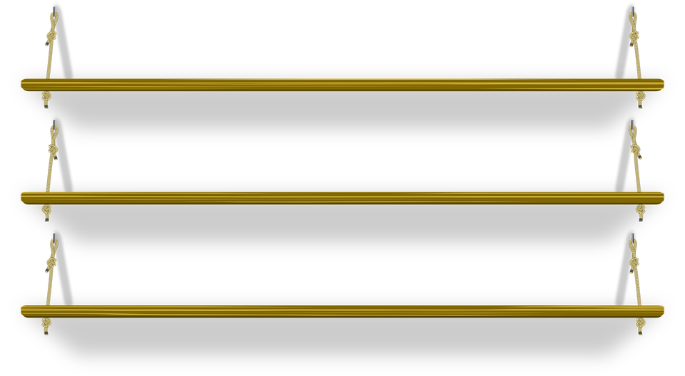





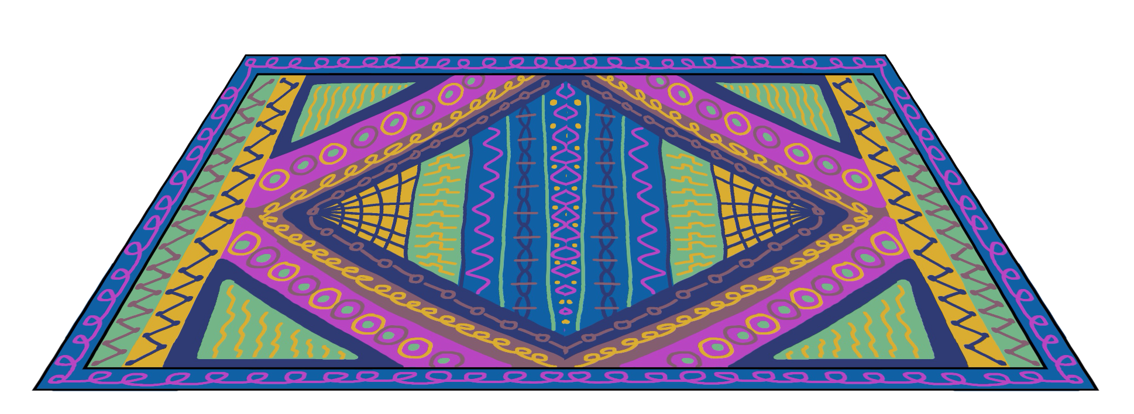
موضوع الدرس: معادلات الضرب
أهداف الدرس
إعلان هام
المفردات
تمهيد
نشاط تفاعلي
تدريبات
أمثلة
سجل الحضور
صفحة 137

Slide 2
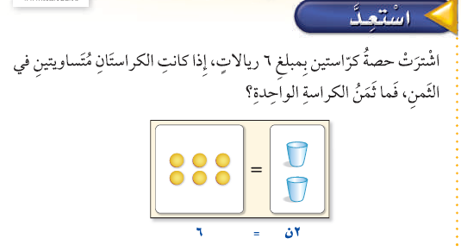
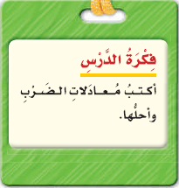

صفحة 138

Slide 3
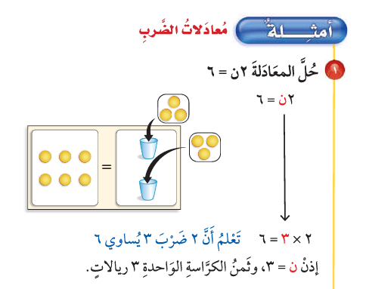
صفحة 139

Slide 4
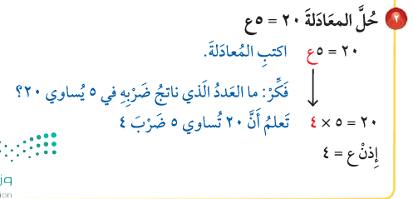
صفحة 140

Slide 5
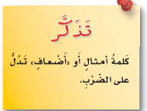
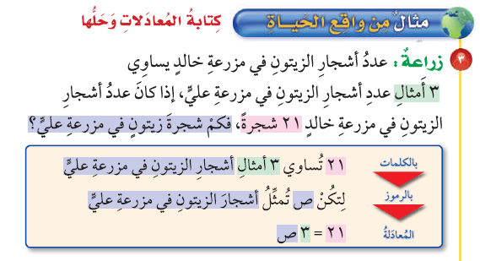
صفحة 141

Slide 6
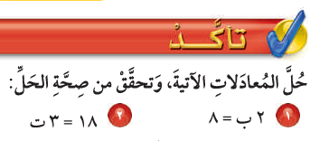
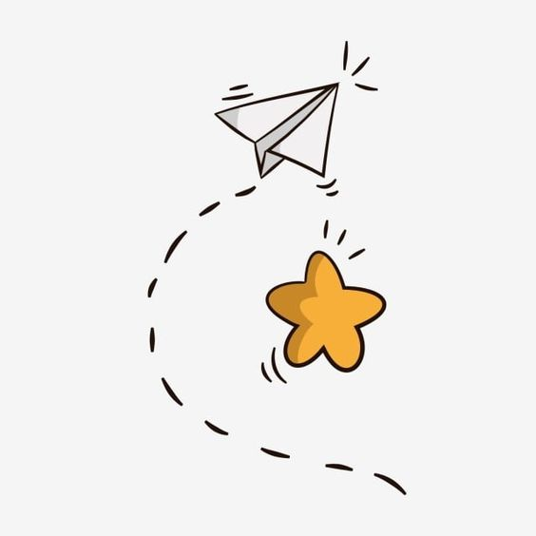
صفحة 142

Slide 7


صفحة 143

Slide 8

صفحة 144

Slide 9


صفحة 145

Slide 10


صفحة 146

Slide 11
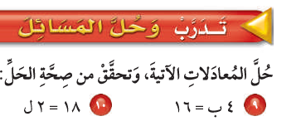
صفحة 147

Slide 12


صفحة 148

Slide 13
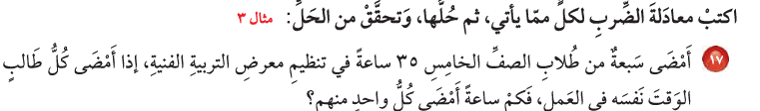
صفحة 149

Slide 14


صفحة 150

Slide 15


صفحة 151

